Slide 1
Context-aware Multi-modal Transportation Recommendation
Date : 2019/06/06
Reporter: M10715049 羅濟威
M10715087 蘇皓群
M10715091 湯景淳
Adviser : Hahn-Ming Lee

Slide 2
Outline
做法
平台工具
資料特徵
模型架構
結果
結果分析
困難
改進

Slide 3
做法-平台工具
Python 3
Jupyter
Keras
Sklearn
Pandas

Slide 4
做法- 資料特徵
nnd : node to node distance
Plan_order : the order of recommend plan
Rptime : the time between req_time to plan_time
Weekday : what’s the day
Hour : the time
Notes:
資料處理的部分跟上次都差不多，基本上就是將原本有的東西加上一些另外算的feature
Nnd就是起點跟終點的絕對距離。
Plan_order 就是在我們將推薦的計畫分開時，多放上了一個這個推薦的順序。
上一次有加上星期幾、24小時制的時間

Slide 5
做法- 模型架構
Training data K_means
Training
Test_common_models
ans
result
Training
Training
Training
Test_special_model
result
Testing data K_means
Testing
Testing
Test_zero_model
result
Testing
Notes:
一開始將處理完的data做分群，這次的分群是用選不選推薦的第一筆計畫，來做分群所以一開始丟進去的特徵就比較少，可以透過分群發現，有三群人(K=3)，
第一群是會選第一筆推薦的Test_common_models，
第二群是pid等於零的Test_zero_model，
第三群是不確定的Test_special_model，而第三群中有加上對不到pid也沒有在training data中的sid。
然後分別丟入不同的pre_train model去predict，可以分別得到三個不同的部分結果，然後將三個concat起來。
然後中間的這三個model的架構是xgboost去訓練的，中間這個sp是用common and special一起訓練的，一開始分開單獨用special訓練時分數會很低，也有嘗試過ann的方式，nn的架構有input layer , 兩層的hidden layer , output layer，然後分別是100,128(relu)(rmsprop),11,1(softmax)。
epoch1_~20都用過，然後發現最好的結果和xgboost差不多，時間還比xgboost久。

Slide 6
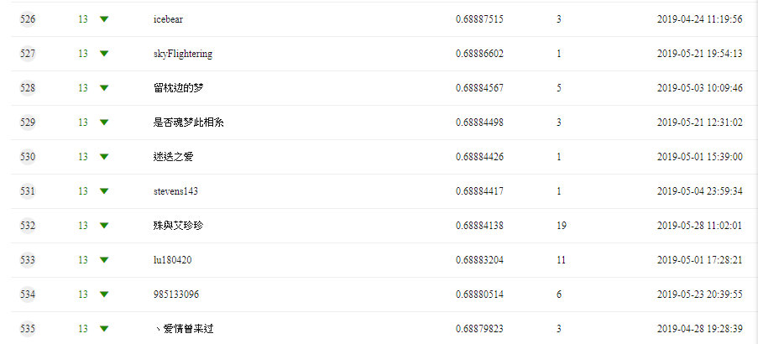
結果-結果分析

Slide 7
結果-困難
換不同的架構
處理特徵
不清楚當地人的習慣
Notes:
1.我們換了好幾種架構，也是沒有一個特別明顯的改變
2.將特徵改變正規畫或是沒有正規畫成績沒有差很多。
3.觀察資料會發現，很多的資料並不是選擇時間花費最少，或是選擇價格最低的，而是選擇其他的，畢竟也是有看到同時距離最近價格最低，可是卻不是選擇那個。

Slide 8
結果-改進
用交通方式來做分群，分11 組，再來訓練。
多試試看不同的nn架構。
加入更多的特徵(中位數、眾數、標準差)。
Notes:
1.因為分三群分別去訓練的效果不錯，比單一個訓練模型好。所以我們有想要不要用交通模式去分群，這邊的分群也是分人，看那些人比較喜歡那種交通，再去訓練分別的模型。
2.nn的架構我們沒有試過很多，並且層數沒有很深，所以我們也有想去試試看更深的模型。
3.加入中位數或是眾數、標準差之類的

Slide 9
Q&A

Slide 10
Thank you for your attention.

Slide 11
團隊分工
M10715049 羅濟威 – 數據處理的程式撰寫
M10715087 蘇皓群 – 訓練模型的架構設計
M10715091 湯景淳 – 數據分布分析

Slide 12
心得
剛入學時只知道機器學習這塊領域正火紅，而不知道如何切入以及學習。感謝老師開這門課並推薦機器學習比賽給我們參與，這堂課學到了如何對數據進行分析以及數據的前處理、萃取特徵、正規化、模型訓練，更重要的是在課堂上可以跟其他同學分享想法，彼此切磋進步。雖然我們沒有將準確度達到最好，但是已經學會如何從無透過程式以及想法建構出一個預測系統，並有想法性的提升預測準確度。最後感謝老師指導與建議。

